Slide 2
BÁO CÁO BÀI TẬP LỚN

Slide 3

Môn học : Tối ưu lập kế hoạch
ROSTERING PROBLEM
GVHD : TS. Bùi Quốc Trung
Danh sách sinh viên nhóm 7 :
Phùng Bảo Hà 20190047
Đỗ Minh Hiệp 20190048
Nguyễn Trung Kiên 20194088
Nguyễn Trung Đức 20183501

Slide 4
NỘI DUNG
GIỚI THIỆU BÀI TOÁN
MÔ HÌNH HÓA BÀI TOÁN
CÁC GIẢI THUẬT SỬ DỤNG
KẾT QUẢ

Slide 5
I. GIỚI THIỆU BÀI TOÁN
Có N nhân viên 1,2,..., N cần được xếp ca trực làm việc cho các ngày 1, 2, ..., D. Mỗi ngày được chia thành 4 kíp: sáng, trưa, chiều, đêm
Mỗi ngày, một nhân viên chỉ làm nhiều nhất 1 ca
Ngày hôm trước làm ca đêm thì hôm sau được nghỉ
Mỗi ca trong mỗi ngày có ít nhất a nhân viên và nhiều nhất b nhân viên
F(i): danh sách các ngày nghỉ phép của nhân viên i
Số ca đêm nhiều nhất phân cho 1 nhân viên nào đó là nhỏ nhất

Slide 6
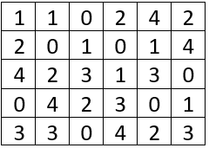
I. GIỚI THIỆU BÀI TOÁN
Biểu diễn lời giải : Là một ma trận kích thước NxD, mỗi ô [i,j] nhận giá trị từ 0 đến 4 tương ứng lần lượt với người thứ i, ngày thứ j sẽ nghỉ, làm ca sáng, trưa, chiều, đêm.
Ví dụ : với N = 5, D = 6
D
N

Slide 7
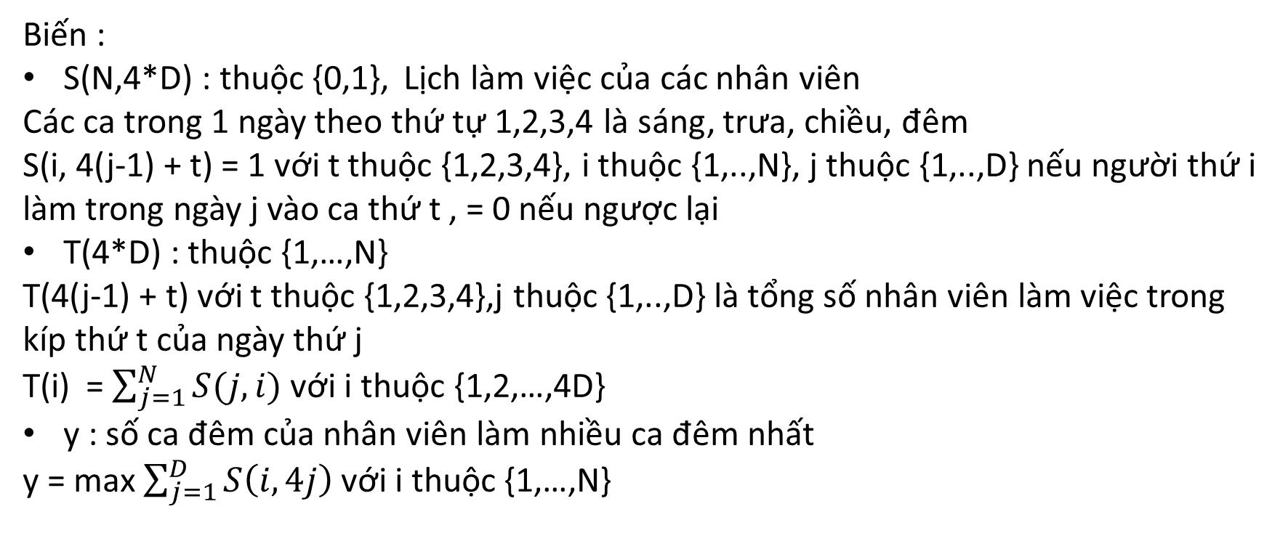
II. MÔ HÌNH HÓA BÀI TOÁN
Mô hình hóa dưới dạng bài toán quy hoạch tuyến tính :
Biến :
S(N,4*D) : thuộc {0,1}, Lịch làm việc của các nhân viên
Các ca trong 1 ngày theo thứ tự 1,2,3,4 là sáng, trưa, chiều, đêm
S(i, 4(j-1) + t) = 1 với t thuộc {1,2,3,4}, i thuộc {1,..,N}, j thuộc {1,..,D} nếu người thứ i làm trong ngày j vào ca thứ t , = 0 nếu ngược lại
T(4*D) : thuộc {1,…,N}
T(4(j-1) + t) với t thuộc {1,2,3,4},j thuộc {1,..,D} là tổng số nhân viên làm việc trong kíp thứ t của ngày thứ j
T(i) = $\sum_{j=1}^{N}{S(j,i)}$với i thuộc {1,2,…,4D}
y : số ca đêm của nhân viên làm nhiều ca đêm nhất
y = max $\sum_{j=1}^{D}{S\left(i,4j\right) }$với i thuộc {1,…,N}

Slide 8
II. MÔ HÌNH HÓA BÀI TOÁN
Ràng buộc
Mỗi ngày mỗi người làm tối đa 1 ca, ai làm ca đêm hôm trước thì hôm sau được nghỉ ,quy ước: S(i,0) = 0 mọi i thuộc {1,…,N}
S(i, 4(j-1)) + S(i, 4(j-1) + 1) + S(i, 4(j-1) + 2) + S(i, 4(j-1) + 3) + S(i, 4(j-1) + 4) <= 1 với i thuộc {1,..,N}, j thuộc (1,..,D)
Có a đến b nhân viên trong mỗi ca : a <= T(i) <= b với i thuộc {1,2,…,4D}
Mỗi người i có tập ngày nghỉ là F(i) với i thuộc (1,..,N) với mỗi j thuộc F(i) :
S(i,4(j-1) + 1) = 0
S(i,4(j-1) + 2) = 0
S(i,4(j-1) + 3) = 0
S(i,4j) = 0
Hàm mục tiêu: min y

Slide 9
III. Các giải thuật sử dụng trong bài tập lớn
Giải thuật nhánh cận
Giải thuật tham lam
Giải bài toán dưới dạng quy hoạch tuyến tính bằng công cụ Ortools
Giải thuật Heuristic

Slide 10
1. Giải thuật nhánh cận
Cắt giảm không gian tìm kiếm :
Ta giải bài toán bằng cách lập lịch cho N người lần lượt mỗi ngày.
1) Xét điều kiện: Mỗi ca trong mỗi ngày có ít nhất a nhân viên và nhiều nhất b nhân viên
Nếu trong 1 lời giải thỏa mãn các ràng buộc mà có 1 ca có nhiều hơn a nhân viên, giả sử ca đó có c nhân viên (c > a) thì ta có thể cho (c – a) nhân viên bất kì trong ca đó nghỉ và lời giải thu được vẫn thỏa mãn các ràng buộc
Điều kiện mới: Mỗi ca trong ngày có đúng a nhân viên

Slide 11
1. Giải thuật nhánh cận
2) Ta cũng nhận thấy rằng, khi lập lịch cho đến ngày hiện tại, nếu đảm bảo có l >= 4a người có thể làm việc ngày hôm nay thì ta chỉ cần duyệt các khả năng để có a người làm việc ca đêm (hay sinh ra tất cả các tập con có a phần tử từ tập l phần tử). Việc phân chia công việc ai làm ca sáng, ai làm ca trưa, … không ảnh hưởng đến ràng buộc hay hàm mục tiêu.

Slide 12
1. Giải thuật nhánh cận
Giải thuật quay lui :
Ta lần lượt duyệt các khả năng lịch làm việc của N người theo mỗi ngày.
Với ngày thứ i, ta tìm tập Q những người có khả năng làm việc ngày hôm nay (hôm nay không phải ngày nghỉ phép, hôm qua không làm ca đêm). Nếu |Q| < 4a (Tức là không đảm bảo có đủ a nhân viên / ca ) thì ta thực hiện quay lui.

Slide 13
1. Giải thuật nhánh cận
Điều kiện cắt nhánh : nếu tính đến ngày đang duyệt (ngày thứ i) mà đã xuất hiện 1 người có số ca đêm >= kỷ lục thì ta cũng thực hiện quay lui, bỏ qua nhánh đang xét.
Ngoài ra, còn một điều kiện nữa có thể dùng để cắt nhánh, đó là tìm lower_bound của hàm mục tiêu, nếu đã tìm ra được 1 lời giải bằng với giá trị lower_bound này thì ta có thể kết thúc sớm giải thuật hơn.
Cách tính lower_bound dựa theo nguyên lý Dirichlet : Do có N nhân viên,D ngày, mỗi ngày có một ca đêm, mỗi ca đêm có a nhân viên làm việc do đó tồn tại 1 nhân viên có số ca đêm ít nhất là D*a / N. Do số ca đêm là nguyên nên :
lower_bound = D*a/N nếu D*a chia hết cho N hoặc
lower_bound = [D*a/N] + 1, ngược lại.

Slide 14
2. Giải thuật tham lam
Đối với giải thuật tham lam ta cũng duyệt những khả năng lập lịch cho N người ở mỗi ngày. Tuy nhiên khác với quay lui ta chỉ chọn 1 cách lập lịch duy nhất cho mỗi ngày mà không xét đến các trường hợp khác.
Giống như phân tích ở phần giải thuật nhánh cận ta cần chọn a người mỗi ngày để làm ca đêm và đảm bảo có đủ 4a người có thể làm việc mỗi ngày.

Slide 15
2. Giải thuật tham lam
Nhận xét : Do mỗi người sau khi làm ca đêm thì ngày hôm sau buộc phải nghỉ dù cho hôm sau có là ngày nghỉ phép hay không, vì vậy một cách “tham lam” để nhanh chóng có thể tối thiểu số ràng buộc vi phạm đó là nếu ngày mai là ngày phép thì cho họ làm ca đêm hôm nay.

Slide 16
2. Giải thuật tham lam
Với ngày thứ i, ta tìm tập Q những người có khả năng làm việc ngày hôm nay (hôm nay không phải ngày nghỉ phép, hôm qua không làm ca đêm). Nếu |Q| < 4a thì giải thuật thất bại, không tìm được lời giải.
Ngược lại : Ta sẽ chọn a người làm ca đêm từ tập này bằng cách sắp xếp :
1) Thứ nhất ưu tiên những người ngày mai là ngày nghỉ phép
2) Tiếp theo ưu tiên những người mà làm ít ca đêm nhất cho đến thời điểm hiện tại.
Ta duyệt lần lượt từng ngày đến khi i = D (Tìm ra lời giải, không đảm bảo tối ưu) hoặc giải thuật bị dừng lại, thuật toán thất bại, không tìm được lời giải.

Slide 17
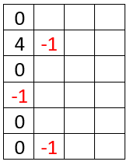
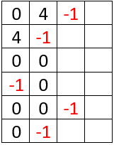
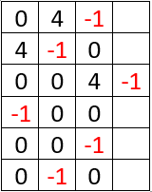
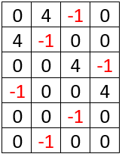
2. Giải thuật tham lam
Ví dụ : N = 6, D = 4, a= 1, ô đỏ -1 tương ứng ngày nghỉ phép, ô bằng 4 tương ứng làm ca đêm, các ô bằng 0 tương ứng có thể làm 1 trong 3 ca còn lại : sáng, trưa, chiều, ở đây không cần xét

Slide 18
3. Giải bài toán dưới dạng quy hoạch tuyến tính bằng công cụ Ortools
Ở phần này chúng ta chỉ cần thêm các biến các ràng buộc ở phần mô hình hóa vào và chạy ra kết quả.

Slide 19
4. Giải thuật Heuristic
Giải thuật Heuristic : Genetic Algorithm + Local Search
Sơ đồ thuật toán :
Lai ghép, đột biến
Chọn lọc
Khởi tạo
Local Search

Slide 20
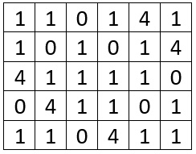
4. Giải thuật Heuristic
Biểu diễn lời giải của mỗi cá thể : Ma trận N*D, mỗi ô [i,j] trong ma trận nhận 1 trong 3 giá trị : 0,1,4 tương ứng người i vào ngày thứ j : nghỉ(0), làm 1 trong 3 ca sáng, trưa, chiều(1), và làm ca đêm (4). Trong mỗi cột sẽ có a giá trị bằng 4, 3a giá trị bằng 1, còn lại bằng 0. Ví dụ :

Slide 21
4. Giải thuật Heuristic
Khởi tạo : Khởi tạo quần thể ban đầu gồm P cá thể
- Mỗi cá thể được khởi tạo bằng cách xây dựng lịch làm việc cho tất cả N người lần lượt theo mỗi ngày.
- Ở mỗi ngày tìm ra tập K các nhân viên có thể đi làm ngày hôm nay (Không nghỉ phép hôm nay, hôm qua không làm ca đêm), và tập L các nhân viên hôm qua có làm ca đêm.
- Nếu |K| >= 4a, chọn ngẫu nhiên 4a người trong tập K người đó và cho họ đi làm hôm nay. Tiếp theo chọn ngẫu nhiên a người trong số 4a người đó và cho họ làm ca đêm hôm nay.
- Nếu tập |K| < 4a, chọn ngẫu nhiên 4a – |K| người từ tập L cho vào tập K để |K| = 4a và làm tương tự như trên.

Slide 22
4. Giải thuật Heuristic
1) Khởi tạo (tiếp)
- Việc khởi tạo như trên đảm bảo 2 ràng buộc : Mỗi ca làm có đúng a người làm, không ai phải đi làm vào ngày đã nghỉ phép. Như vậy chỉ còn duy nhất 1 điều ràng buộc có thể vi phạm đó là ràng buộc ngày hôm nay làm ca đêm nhưng ngày mai vẫn phải đi làm.

Slide 23
4. Giải thuật Heuristic
2) Local Search
Local Search bằng cách cố gắng đổi ca làm của 2 người trong 1 ngày để sinh ra 1 lời giải mới tốt hơn lời giải ban đầu bằng cách : 1) Giảm số lượng ràng buộc vi phạm, 2) Nếu không còn vi phạm ràng buộc thì tìm cách giảm số ngày làm ca đêm của người làm nhiều ca đêm nhất.

Slide 24
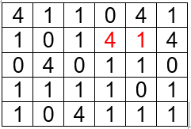
4. Giải thuật Heuristic
Giảm số vi phạm ràng buộc : Chọn ngẫu nhiên 1 ràng buộc vi phạm và cố gắng loại bỏ nó bằng cách : Đổi ca của ngày hôm nay từ ca đêm thành ca khác hoặc nghỉ, nếu không được thì tìm cách đổi ca ngày mai thành nghỉ.
Ví dụ 1 lời giải còn ràng buộc vi phạm :

Slide 25
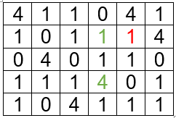
4. Giải thuật Heuristic
Đổi ca của ngày hôm nay từ ca đêm thành ca khác hoặc nghỉ

Slide 26
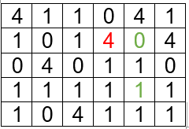
4. Giải thuật Heuristic
Đổi ca của ngày mai thành ngày nghỉ

Slide 27
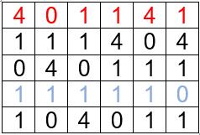
4. Giải thuật Heuristic
Trong trường hợp không còn vi phạm ràng buộc, ta chọn người c1 đang làm nhiều ca đêm nhất (t ca), ta chọn một người bất kì trong số những người còn lại (c2) có số ca đêm < t -1, xong đó xét trong số những ca làm đêm của người c1 1 ca bất kỳ mà có thể đổi cho người c2 và không bị vi phạm ràng buộc.
Ví dụ : Người 1 đang làm 2 ca đêm, người 4 chưa phải làm ca đêm nào

Slide 28
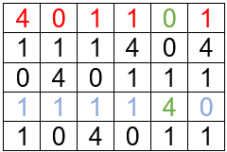
4. Giải thuật Heuristic
Ta tìm được ngày thứ 5 mà 2 người có thể đổi ca cho nhau và thực hiện đổi, thu được 1 lời giải tốt hơn

Slide 29
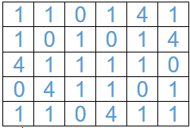
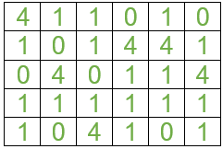
4. Giải thuật Heuristic
3) Lai ghép : Ví dụ có 2 cá thể có lời giải như sau

Slide 30
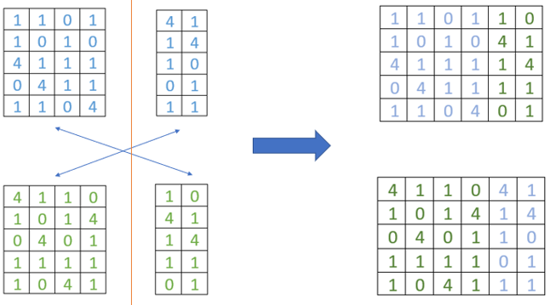
4. Giải thuật Heuristic
Cách lai ghép : Chọn 1 điểm cắt chia mỗi lời giải thành 2 phần, sau đó ghép chéo với nhau để tạo ra 2 lời giải con mới.

Slide 31
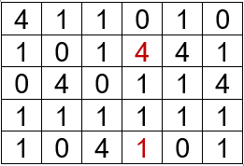
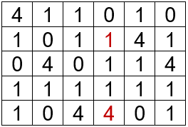
4. Giải thuật Heuristic
4) Đột biến : Chọn 2 người và 1 ngày bất kỳ sao cho họ làm khác ca nhau, sau đó đổi ca làm việc của họ trong ngày đó cho nhau, ví dụ :

Slide 32
4. Giải thuật Heuristic
5) Chọn lọc : Ta đánh giá điểm số của mỗi cá thể như sau :
Score (individual) = 100* (số ràng buộc vi phạm) + số ca đêm của người làm nhiều ca đêm nhất.
Ở mỗi thế hệ ta chọn ra những cá thể có điểm số thấp nhất cho thế hệ tiếp theo.
Sau g vòng lặp (thế hệ) thì ta kết thúc giải thuật, trả về cá thể có điểm số thấp nhất.

Slide 33
IV. KẾT QUẢ
Kết quả chạy các thuật toán được đánh giá qua 13 bộ dữ liệu do nhóm tự sinh ra.
Các bộ dữ liệu đảm bảo luôn tồn tại lời giải thỏa mãn.

Slide 34
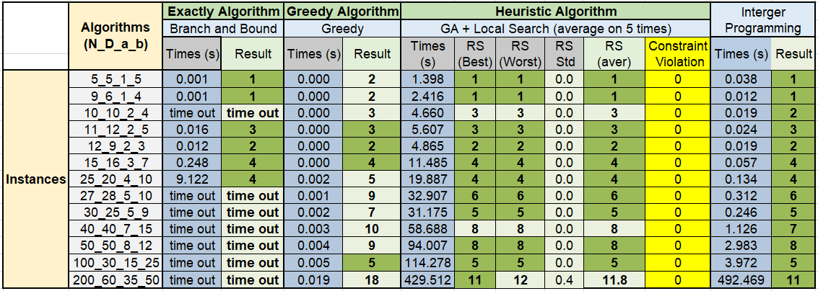
IV. KẾT QUẢ

Slide 35
THANK YOU !

